Slide 1
Grafický rozdiel úsečiek

Slide 2
Zadanie
Je daná úsečka |AB| = 63 mm a úsečka |CD| = 46 mm. Narysuj grafický rozdiel týchto dvoch úsečiek.

Slide 3
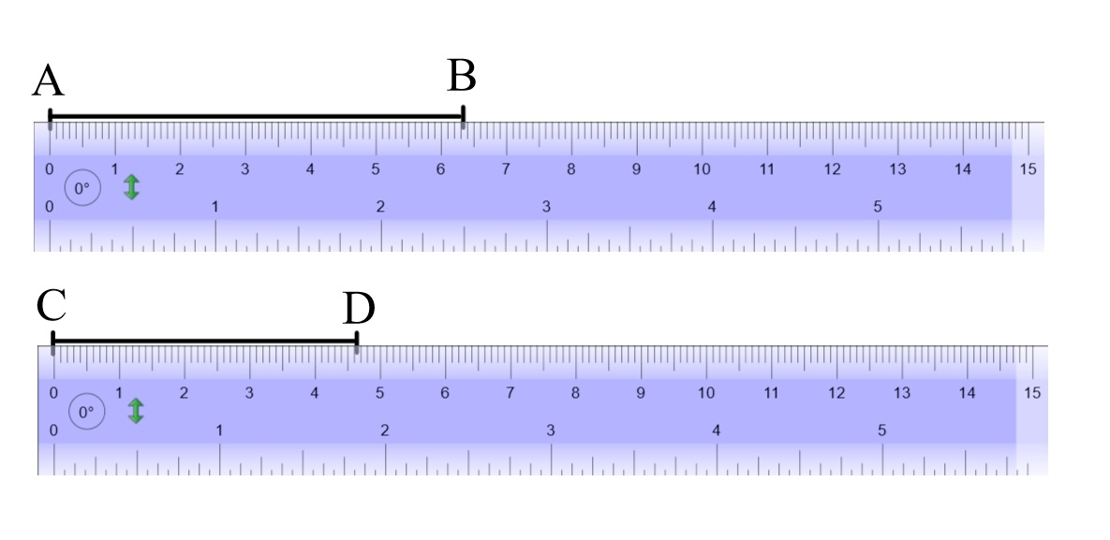
1. Narysujem úsečky AB a CD.

Slide 4
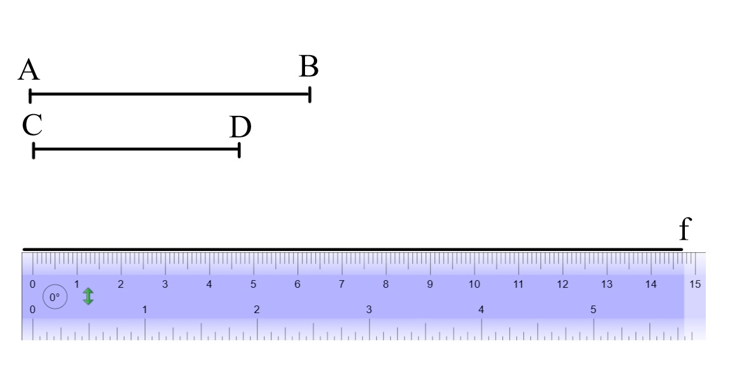
2. Narysujem priamku f.

Slide 5
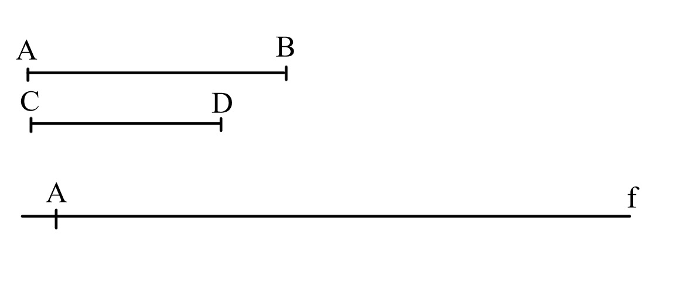
3. Na priamke f vyznačím bod A.

Slide 6
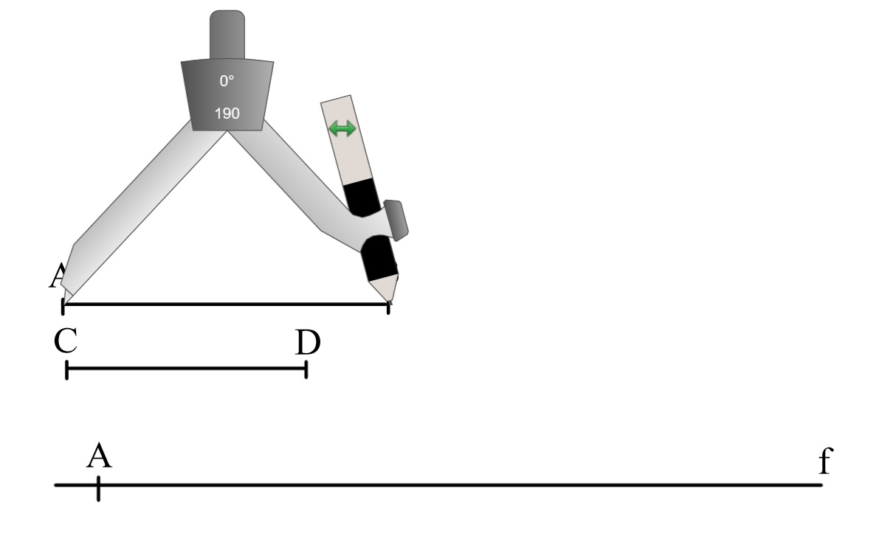
4. Do kružidla naberiem dĺžku úsečky AB. Kružidlo zapichnem do bodu A a natiahnem ho po bod B.

Slide 7
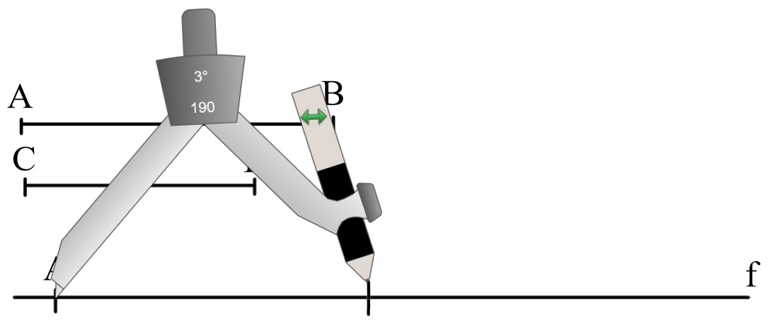
5. Úsečku AB prenesiem na priamku f. Kružidlo zapichnem do bodu A na priamke a urobím čiarku, čím vytvorím bod B.

Slide 8
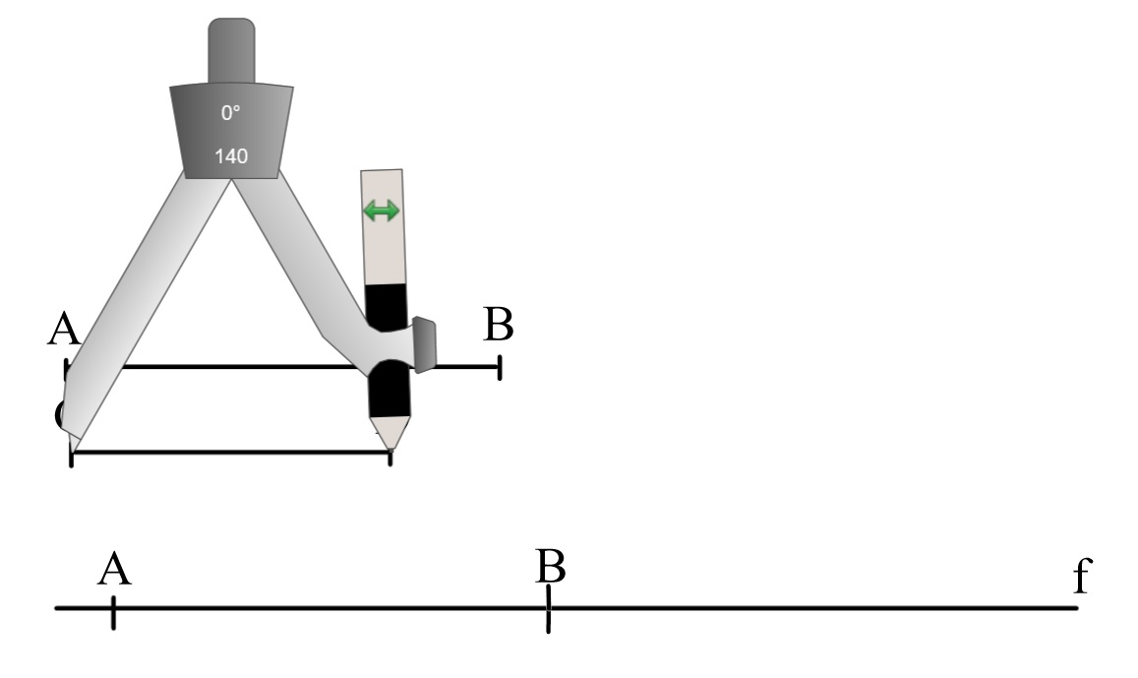
6. Do kružidla naberiem dĺžku úsečky CD. Kružidlo zapichnem do bodu C a natiahnem ho po bod D.

Slide 9
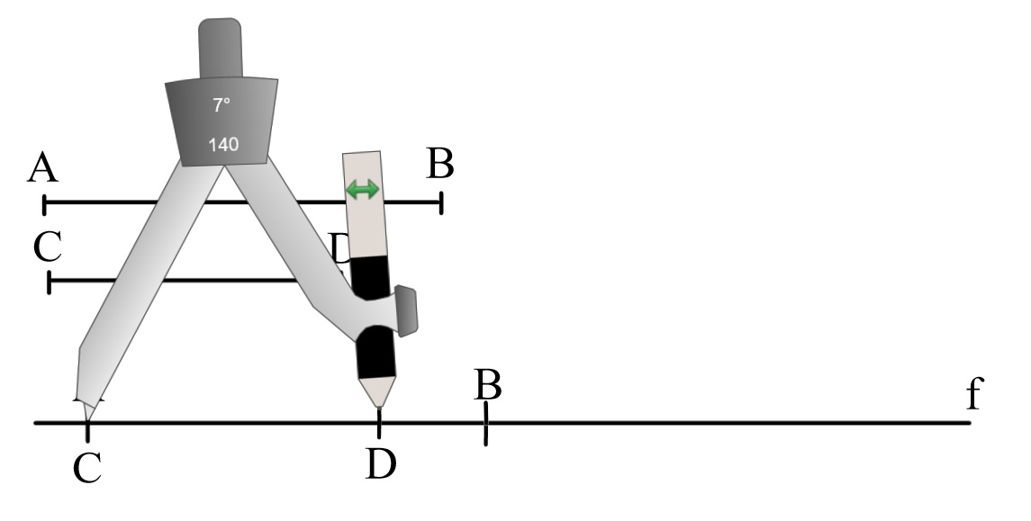
7. Úsečku CD prenesiem na priamku f. Kružidlo zapichnem opäť do bodu A a urobím čiarku, čím vytvorím bod D.

Slide 10
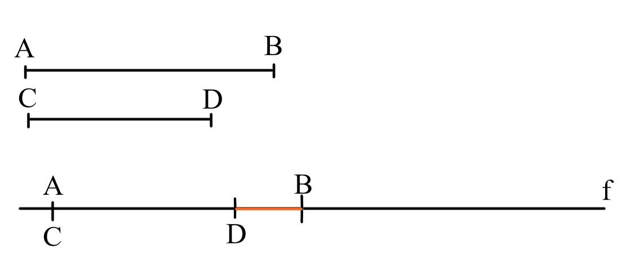
8. Na priamke vznikla úsečka DB, ktorá je grafickým rozdielom úsečiek AB a CD.

Slide 11
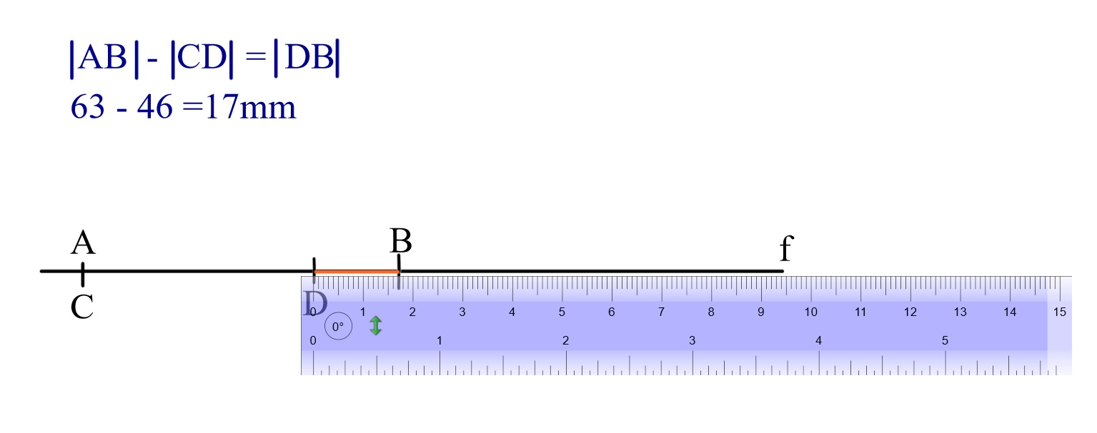
9. Presnosť rysovania si overím výpočtom.

